Slide 1

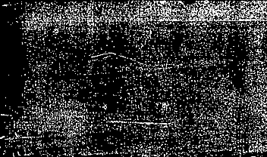
Ordem mundial
Capítulo 16

Slide 2
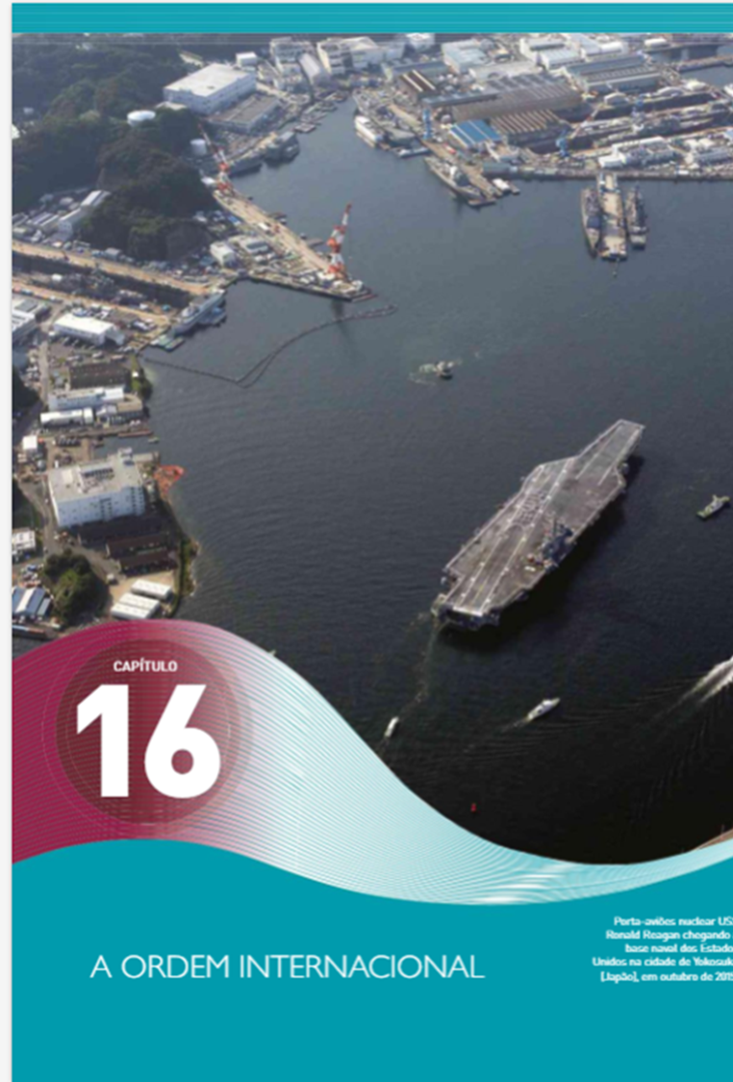

A ordem internacional
Guerra Fria (1947 – 1991): período mercado pelo antagonismo geopolítico-ideológico entre os Estados Unidos e a URSS. Bipolarização do poder entre essas duas superpotências.
1989: Queda do Muro de Berlim; 1991: fragmentação da URSS (15 repúblicas independentes); fim do bloco socialista.
Período pós-Guerra Fria: tende a uma situação de multipolaridade.
China desponta como grande potência econômica. Países emergentes como China e Brasil vêm ganhando importância.

Slide 3
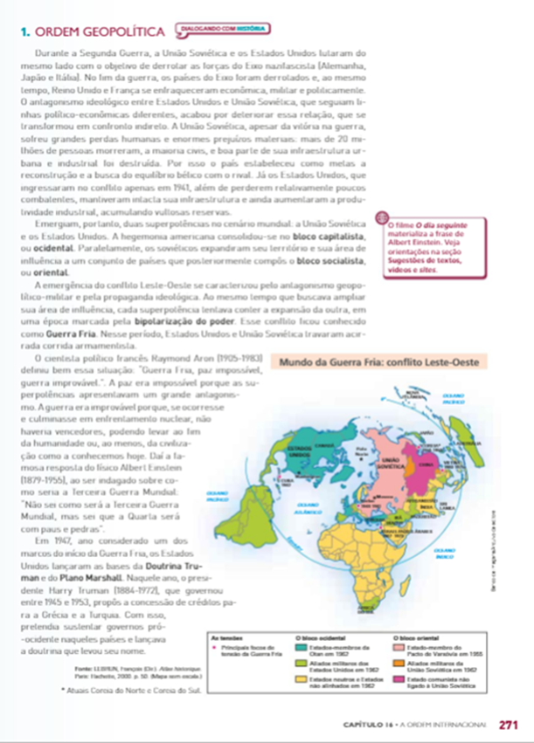
Ordem geopolítica
Fim da Segunda Guerra Mundial – duas superpotências no cenário mundial: URSS (liderando o bloco socialista ou oriental) e os EUA (liderando o bloco capitalista ou ocidental).
Guerra Fria – Bipolarização do poder – acirrada corrida armamentista. Enfrentamento nuclear.
1947: Estados Unidos lançaram as bases da Doutrina Truman e do Plano Marshall.

Slide 4
Doutrina Truman e Plano Marshall
Doutrina Truman: política externa cujo objetivo era conter o socialismo, isto é, isolar a URSS e impedir a expansão de sua área de influência.
Plano Marshall: plano de ajuda econômica dos Estados Unidos para acelerar a recuperação dos países da Europa Ocidental, recuperando mercados para produtos e capitais americanos.

Slide 5
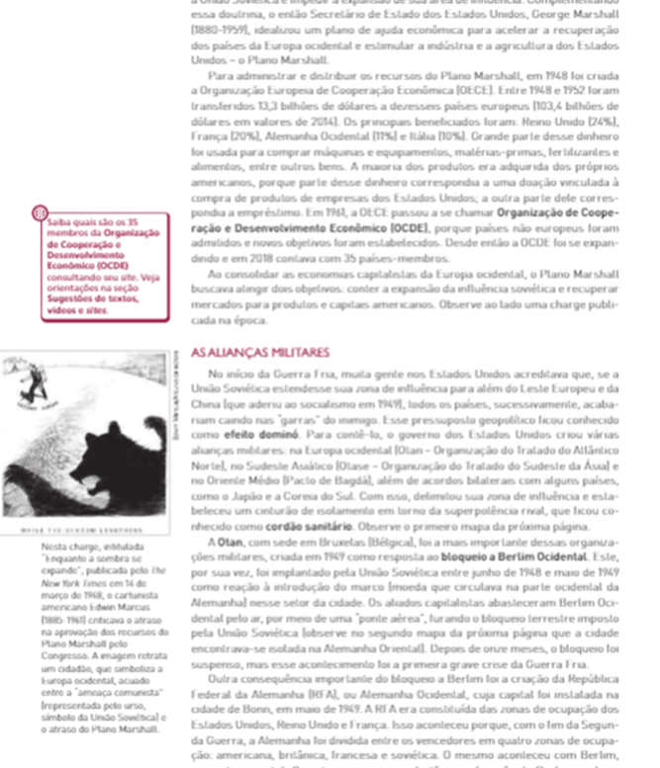
As alianças militares
Início da Guerra Fria: Estados Unidos criou várias alianças militares: na Europa ocidental, no Sudeste Asiático e no Oriente Médio.
Intuito: delimitar sua zona de influência e estabelecer um cinturão de isolamento em torno da superpotência rival (cordão sanitário).
Otan: sede em Bruxelas (Bélgica); organização militar criada em 1949.
Criação da República Federal da Alemanha (RFA), ou Alemanha Ocidental, cuja capital foi instalada na cidade de Bonn.

Slide 6
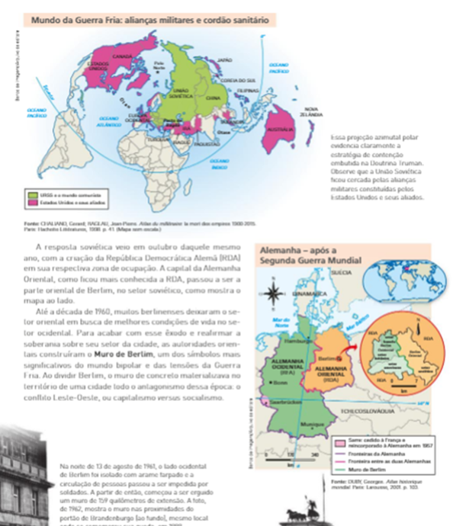
Resposta soviética: criação da República Democrática Alemã (RDA), cuja capital era Berlim.
Até a década de 1960, muitos berlinenses deixaram o setor oriental em busca de melhores condições de vida no setor ocidental.
O Muro de Berlim materializava o antagonismo da Guerra Fria.

Slide 7
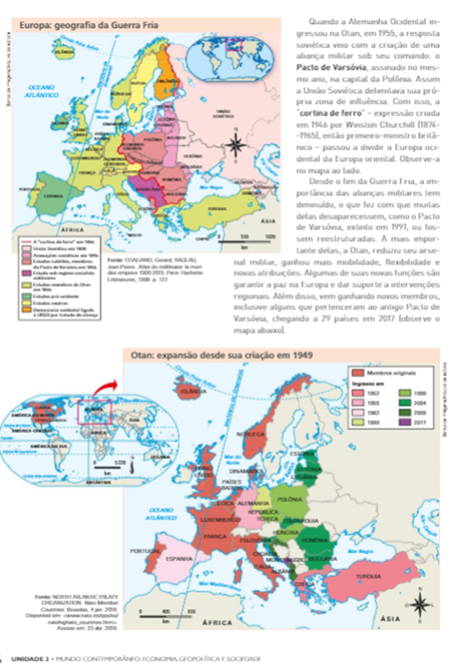
Resposta soviética ao ingresso da Alemanha Ocidental na Otan, em 1955: criação do Pacto de Varsóvia (assinado na Polônia). URSS delimitava sua própria área de influência.
Cortina de Ferro: dividia a Europa Oriental da Europa Ocidental.
1991: extinto o Pacto de Varsóvia.
Diminuição da influência das alianças militares.
Otan hoje: redução do arsenal militar; tem como função garantir a paz na Europa e dar suporte a intervenções regionais.

